Slide 1
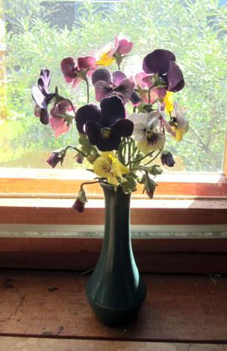

Цветы из полимерной глины
Воробьёва Надежда Николаевна
Санкт-Петербург, ГБОУ лицей №214

Slide 2
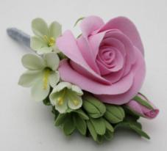

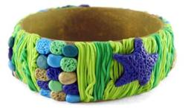
Материалы
Полиме́рная гли́на (пла́стик) — пластичный материал для лепки небольших изделий (украшений, цветов, скульптурок, кукол) и моделирования, застывающий на воздухе или при нагревании (в зависимости от вида пластики).

Slide 3
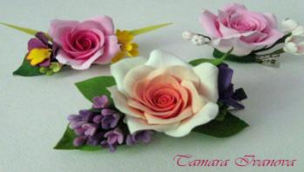
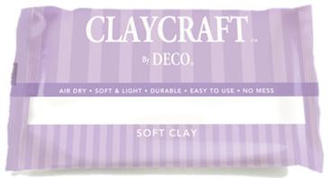
Самозатвердевающая полимерная глина (пластика) как правило очень мягкая, легкая, на ощупь напоминающая зефир. Этот вид глины не требует тепловой обработки («запекания»). Изделия из этой глины высыхают на открытом воздухе от нескольких часов до суток (в зависимости от толщины изделия и вида глины). Хранить такую глину открытой нельзя.

Slide 4
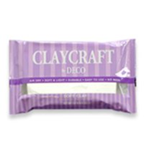
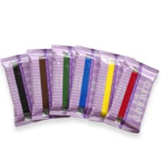
Выпускается в пачках:
белого цвета (137 грамм), шести цветов (55 грамм).
Тонируется путем смешивания базового белого цвета с цветными.

Slide 5
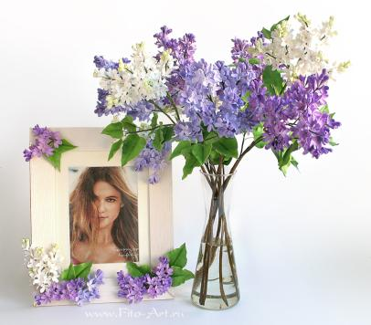
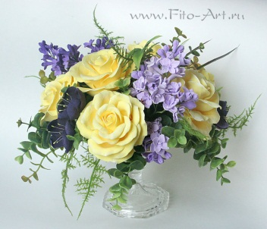
Так выглядят цветы изготовленные из этой глины

Slide 6
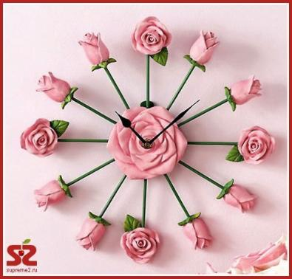
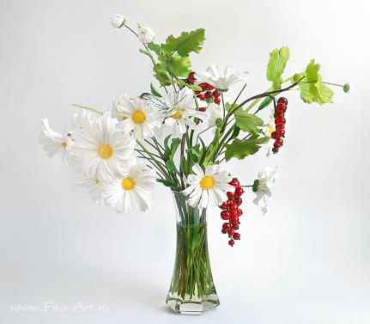

Slide 7
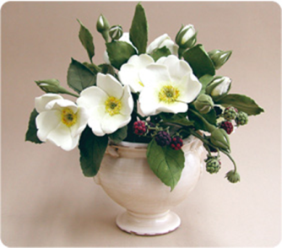
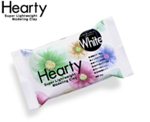
Глина Hearty - производится в Японии фирмой PADICO. Очень хорошо подходит для создания цветочных композиций. Имеет приятную, мягкую на ощупь текстуру, может раскатываться в очень тонкие листы, что удобно для изготовления лепестков цветов. После высыхания – достаточно прочная. Может быть окрашена масляными или акриловыми красками.

Slide 8
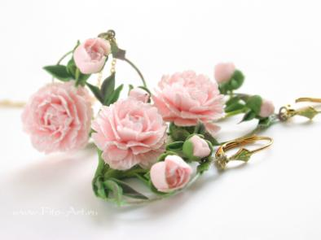
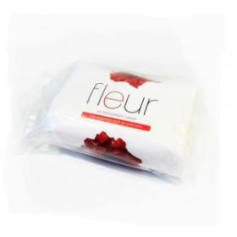
FLEUR глина, из которого создаются композиции, очень приятна на ощупь, не сушит кожу рук. Глина производится только белого цвета. Для подкраски используют масленую краску.

Slide 9
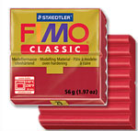
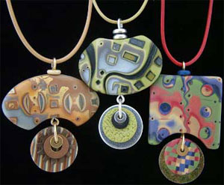
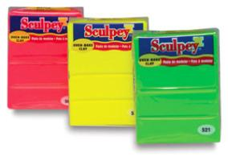
Термопластика или «запекаемая глина» — это пластичная масса, по внешнему виду и на ощупь напоминает пластилин, обладает характерным травяным запахом. Для придания пластичности используют пластификаторы, которые целиком впитываются в основной материал при нагреве от 100 до 130 °C (в домашних условиях изделия «выпекают» в духовке).

Slide 10
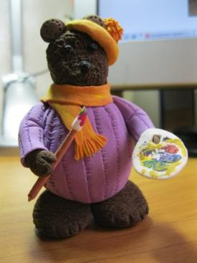
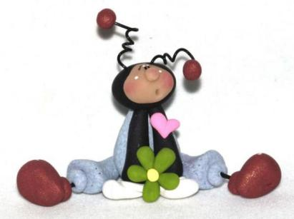
Итак, условно полимерную глину можно разделить на два основных вида:
- самотвердеющая полимерная глина ,т.е. не требующая тепловой обработки
- термопластика или «запекаемая» глина.

Slide 11
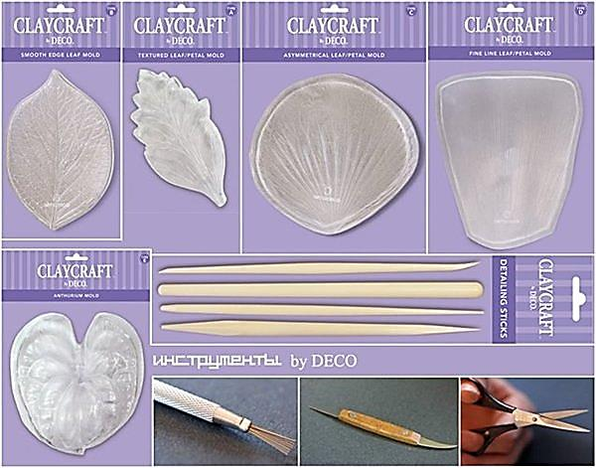
Инструменты

Slide 12
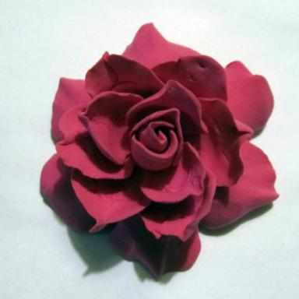
Мастер-класс

Slide 13
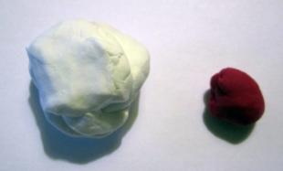
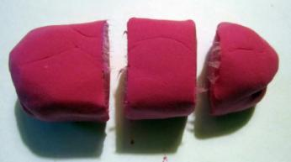
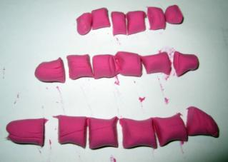
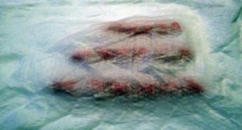
1.Смешать два цвета
2. Разделить на три неравные части
3. Каждую часть разделить на шесть
4.Накрыть влажной тканью

Slide 14
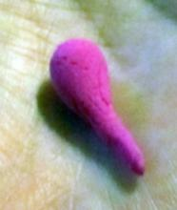
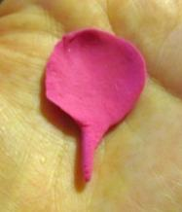
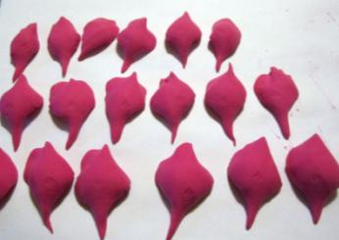
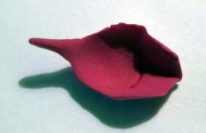
5. Скатать капельку
6. Придать форму растягивая края
7. Создать объём
8.

Slide 15
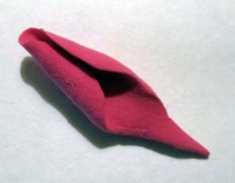
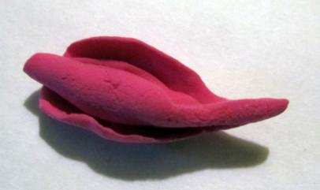
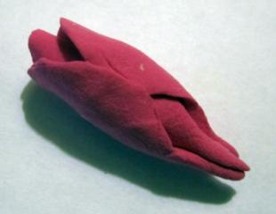
9.

Slide 16
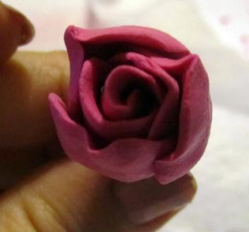
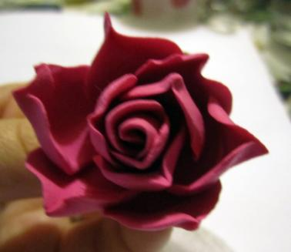
10.

Slide 17
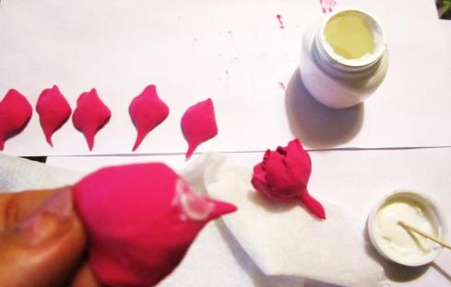
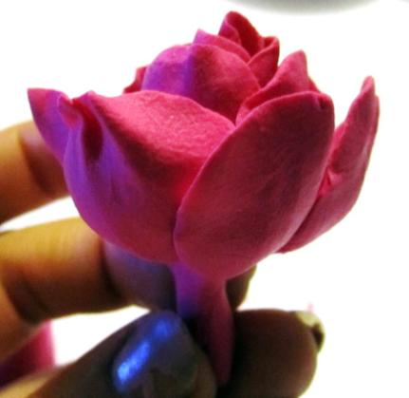
11.

Slide 18
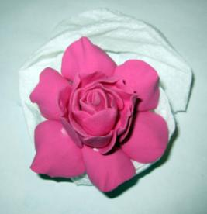
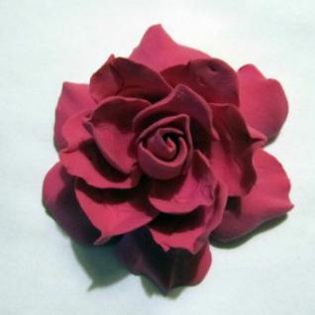
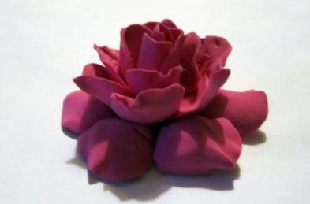
12.

Slide 19
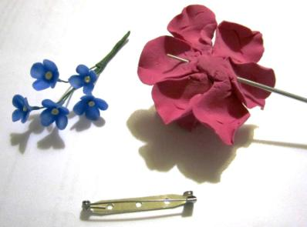
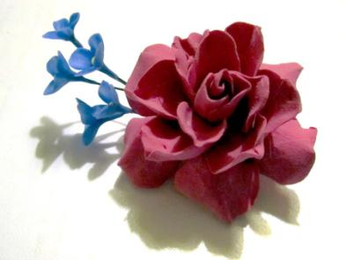
13.

Slide 20
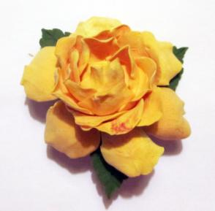
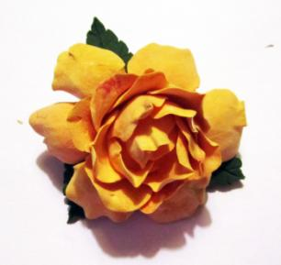
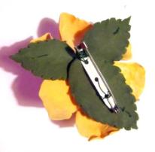

Slide 21
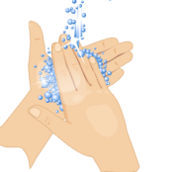
Техника безопасности при работе с полимерной глиной
1. Всегда работайте острыми инструментами «от себя».
2. Мойте руки теплой водой с мылом после того, как вы работали с пластикой.
3. Для полимерной глины используйте отдельный нож, рекомендуется использовать специальные лезвия, которые более долговечны и удобны в работе.
4. Обжиг в хорошо проветриваемом помещении.

Slide 22

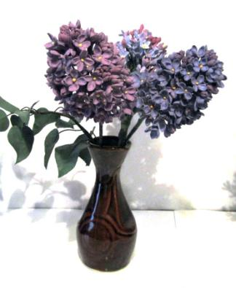

Выставка
Автор: Воробьёва Надежда Николаевна

Slide 23
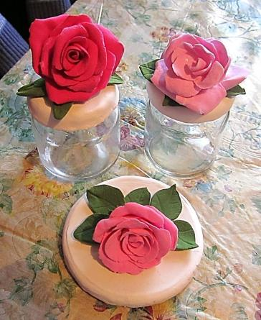
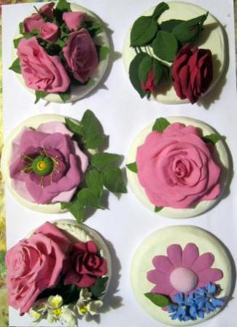

Slide 24
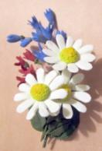





Slide 25





Slide 26





Slide 27



